Slide 1

SmartSwap

Slide 2
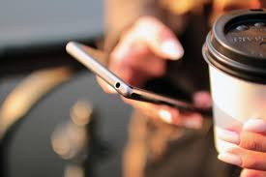
Utfordring
Mobilkonsumet i verden fører med seg mange uheldige konsekvenser
Det selges over 1 milliard mobiler årlig på verdensbasis
Forurensende (Drivhusgasser og giftige bi-produkter havner i vann og jordsmonn)
”Skitne mineraler” (slaveri og helsefarlige arbeidsforhold)
Produksjon (Dårlige arbeidsvilkår, mye overtid og dårlige lønninger )
”Tapte mineraler” Kun 2,5-5% av mobiler gjenvinnes. Bruker 50% mindre energi på gjennvinning.
Vår oppgave
Finne en design løsning som vil inspirere dagens mobilforbrukere til å beholde mobiltelefonene sin lengere fremfor å kjøpe en ny.

Slide 3
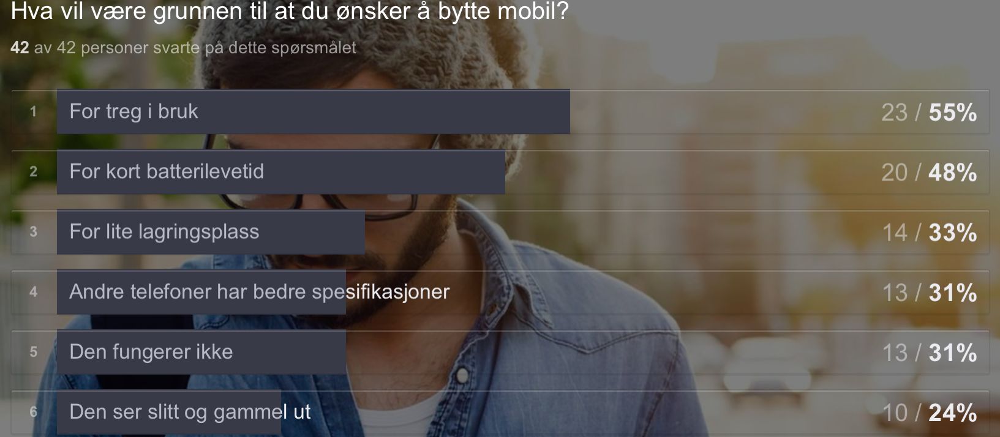
Survey
42 respondenter
Få som har hørt om FairPhone og Prosjekt Ara
De fleste er miljøbevisste

Slide 4
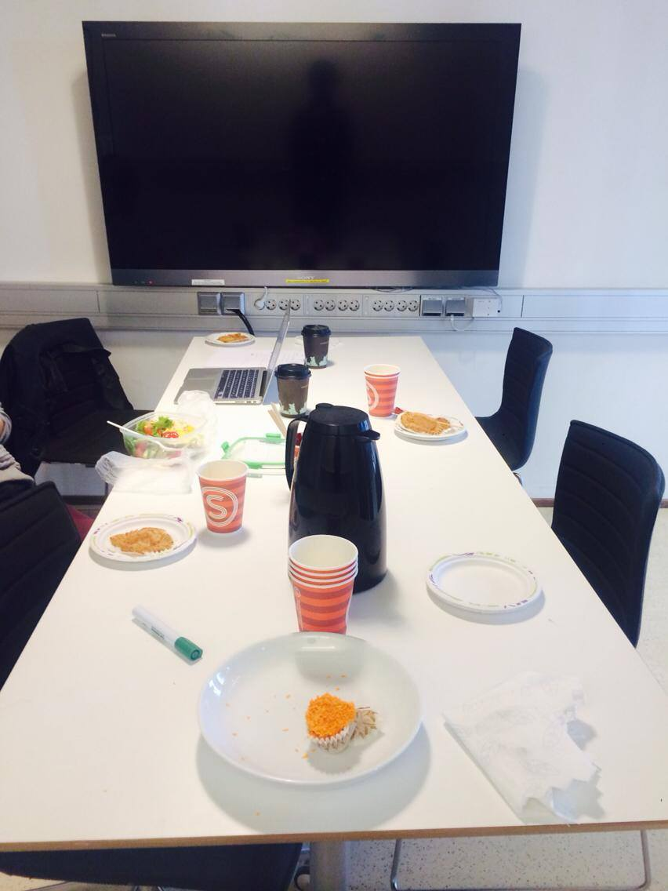
Intervju og fokusgruppe
7 intervjuer (21-59 år)
Fokusgruppe (3 studenter)
De fleste har vurdert reparasjon
  Det er for dyrt (pris)
  For lite tilgjengelig
  Tar for lang tid
  Mangler troverdighet
På grunn av høy pris på nye mobiltelefoner, foretrekker flere å arve.

Slide 5
Ide
En app-tjeneste som gir oversikt over alle swap-butikkene i Norge.
Tilbyr følgende tjenester:
Swap (får en tilsvarende modell innenfor samme merke)
Upgrade (oppgraderer til en bedre mobil m/ønsket kravspes. for en liten sum)
Flip (bytter til en mobil med omtrent samme funksjoner og markedsverdi i et annet merke)
Viser de nærmeste butikkene som har ditt valgte produkt
”Bytter mobil med naboen”

Slide 6
Metodologi
Service Design
Design cards (touch points, tangible)
Customer Journey Map

Slide 7
Customer Journey Map
SmartSWAP
Info
Butikk
Betaling
Finne produkt
Reserver
Få mobil

Slide 8
STAGES | INFO, SERVICE | RESERVATION | GO TO THE SHOP | PAYMENT | GET PHONE
GOALS | Find information Download app | Find a suitable and functional phone | They deliver the service you pay for | You’re card is accepted/ approved | They deliver the service you pay for
POSITIVE EXPECTATIONS | Available phones User-friendly app Easy to navigate | That the phone is functional The price is affordable | Good quality on the service | The payment is approved | Good quality on the service
CHALLENGES | No information about the app App not functional | No approval of the reservation App out of service | Bad customer service | The card is not accepted Takes time before the bank terminal approves | Bad customer service
EMOTIONS | Unsecure Comfused | Stressed | Annoyed | Impatient
SHORTCUTS | Skip the search for information Ask someone you know Use unofficial app |  |  |  | Take it to some recommended persons/shops
INFORMATION NEEDED | Service Available phones Price Location | Approved/ not approved |  | A receipt on email/paper Information if the the payment-system is down | Information about warranty
THOUGTS | I hope they have what i need! | Approved! |  | Pheew, the payment went through! I hope my phone will be in good sjape | This Swap Shop has a good/bad service! How can i get my money back?

Slide 9
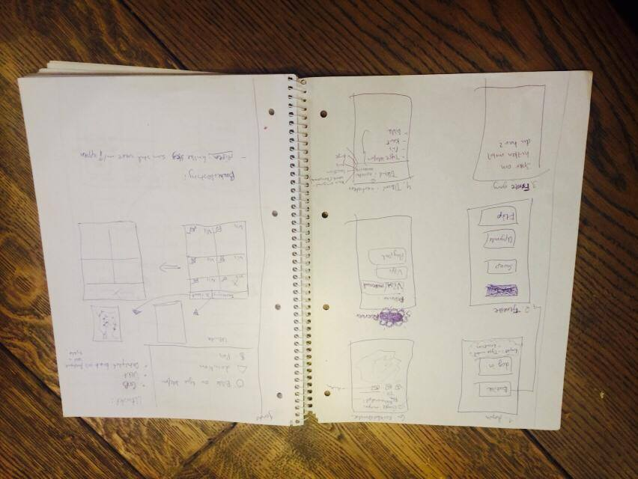
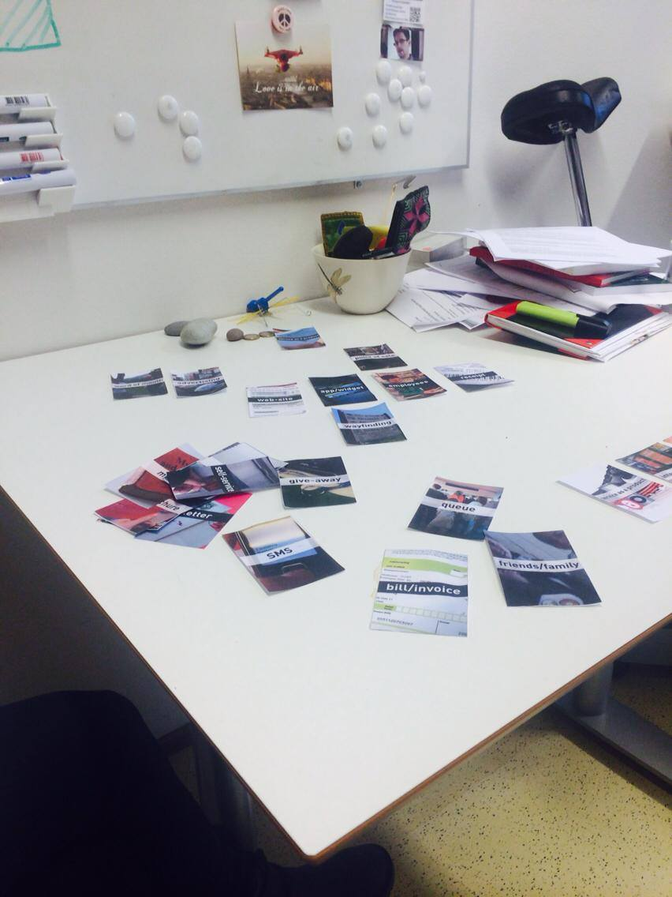
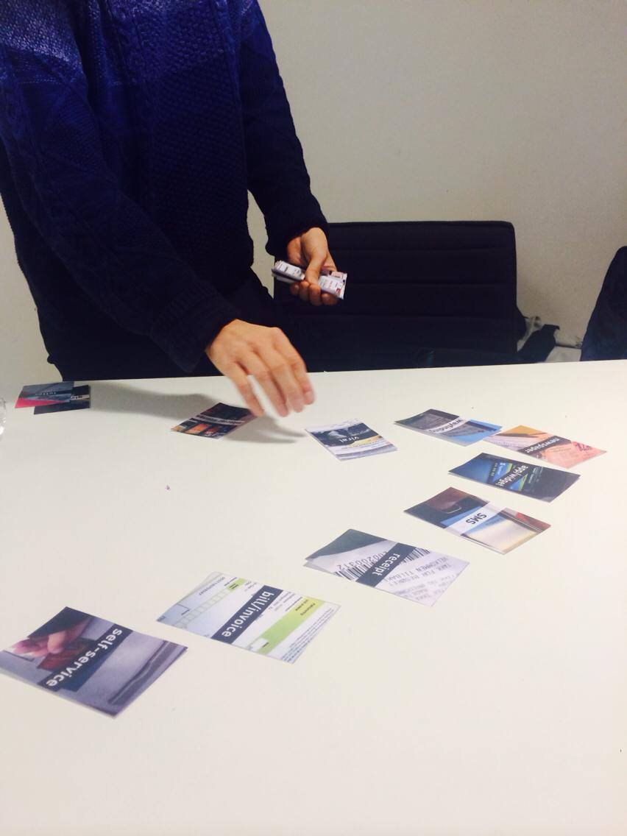
Prototyping og idemyldring
Laget skisse av Mock-up, gjør brukerreiser med At-ONE kort

Slide 10
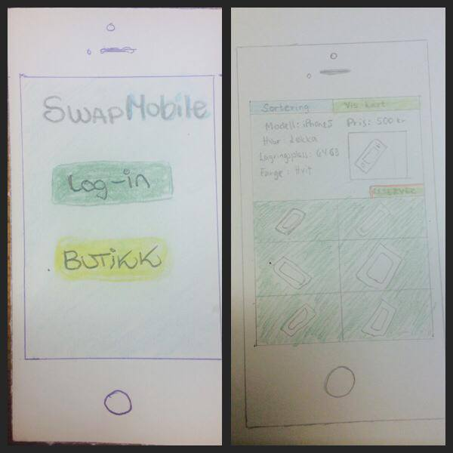
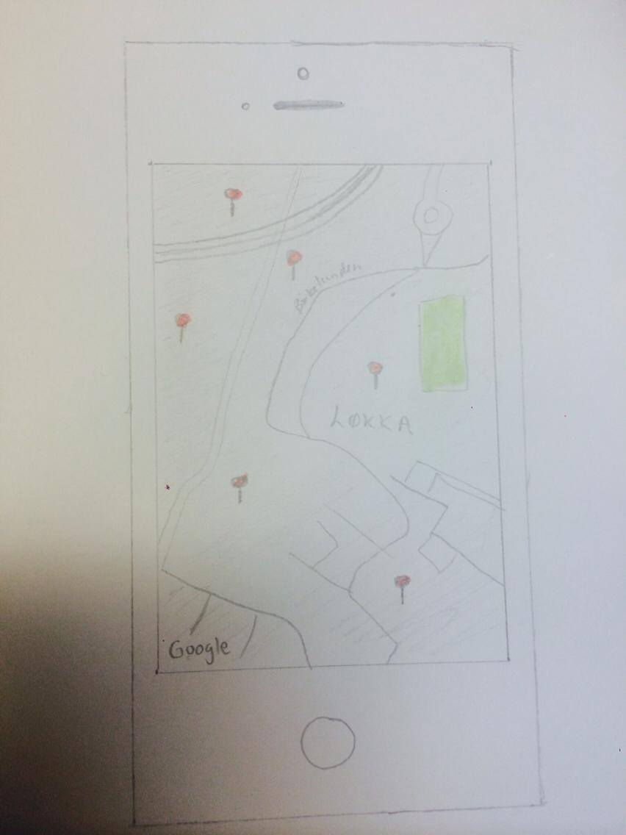
Prototyping
Log-in, butikk-oversikt og kart-oversikt

Slide 11
Veien videre
Ekspert-intervju
Brukertesting med AT-ONE cards
Prototyping (Lage mock-up)
Brukerteste mock-up
Evaluering
Rapportskriving

